Slide 1


Préparer la rentrée Informations aux Dirigeants
Saison 2025-2026 Réalisé par Jocelyn DÉGEILH, élu au Comité directeur fédéral, en charge de la formation des dirigeant.e.s
Complété par Rémy BASTARD, référent formation des dirigeant.e.s de la ligue AURA et Karine CHEVALERIAS, élue Ligue AURA, responsable de la commission formation

Slide 2


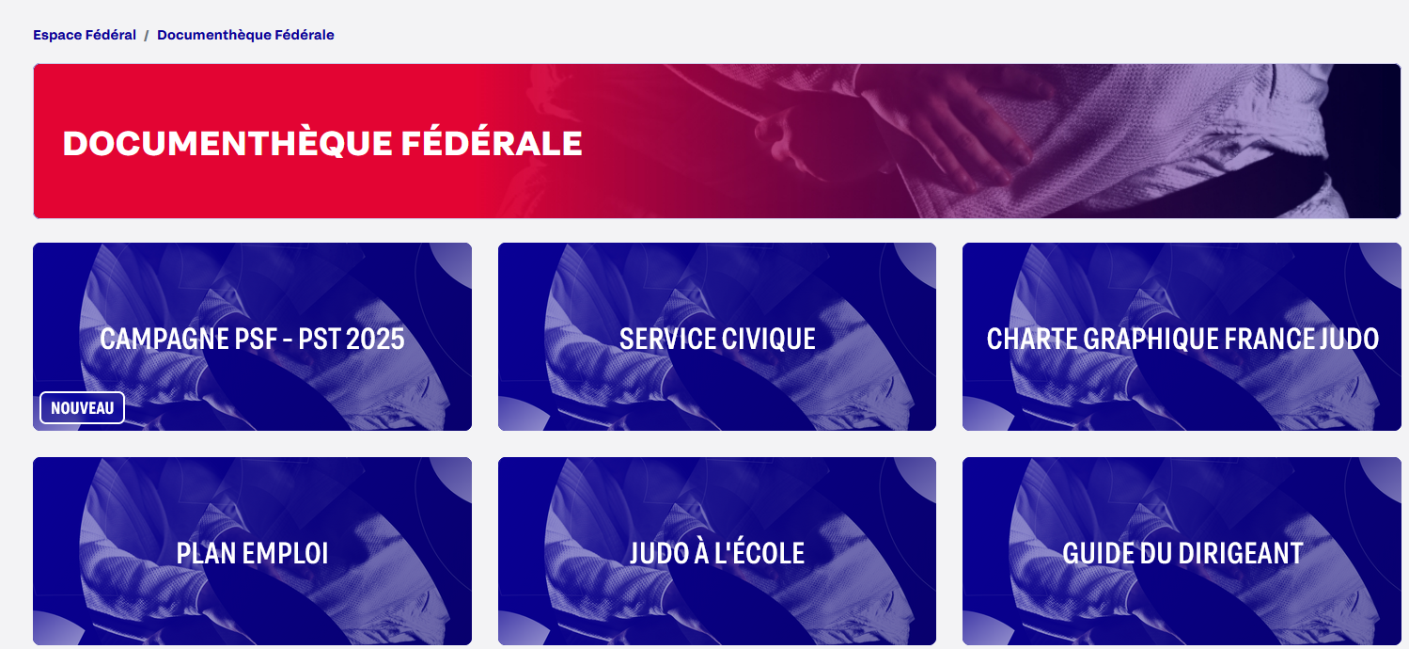
Le Nouveau Guide du Dirigeant
Document à consulter et à télécharger !
Il contient les réponses de 95% de nos questionnements.
Où le trouver ?
Sur le site de la F.F.J.D.A. France JUDO https://www.ffjudo.com/etre-dirigeant
Sur votre espace Extranet Club – Documenthèque Fédérale - Guide du dirigeant
Saison 2025-2026

Slide 3

L’assurance des dirigeants
L’établissement de la licence du.de la Président.e de l’association déclenche les garanties attachées à l’association par le contrat groupe souscrit par la FFJDA auprès du nouvel assureur AXA Assurance
Où trouver les explications ?
Page 19 du Guide du dirigeant (assurance AXA mis à jour prochainement)
Site fédéral
Le ou la Président.e devra donc être licencié.e en priorité ainsi que les membres de son comité directeur.
Saison 2025-2026

Slide 4

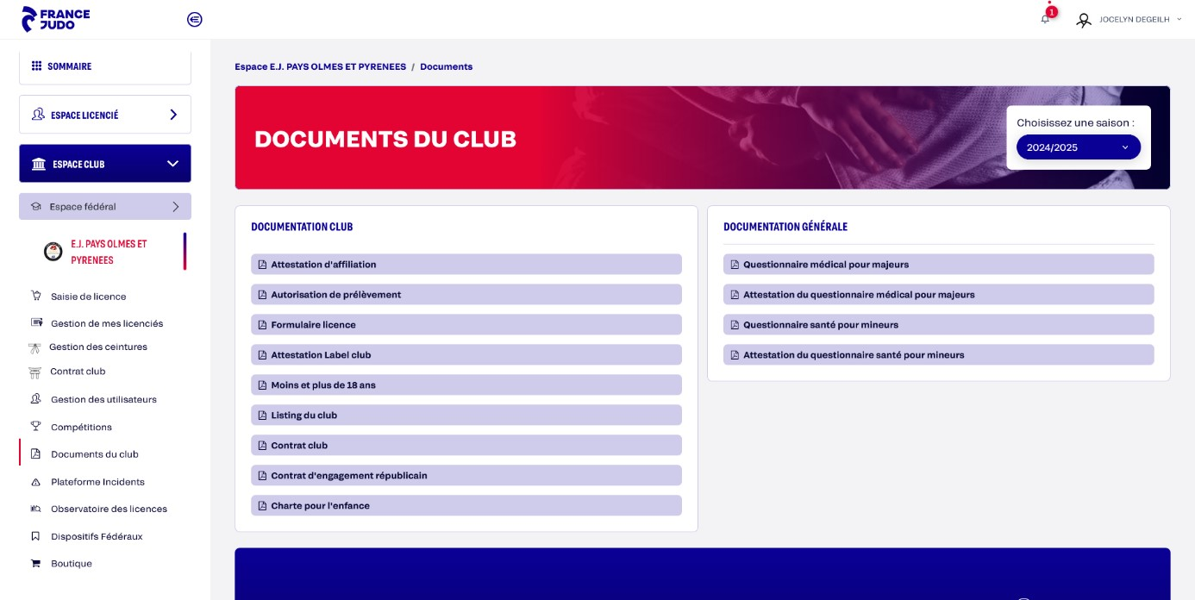
Le certificat médical (1/2)
Il est inutile d’exiger un certificat médical systématiquement !
Le texte qui le régit s’inscrit dans le cadre de mesures de simplification visant à libérer du temps médical aux médecins en limitant leurs tâches administratives. Il faut donc tout simplement se conformer à la loi.
Où trouver les explications ?
Page 17 du Guide du dirigeant
Sur votre espace Extranet Club – Documents du club
Saison 2025-2026

Slide 5

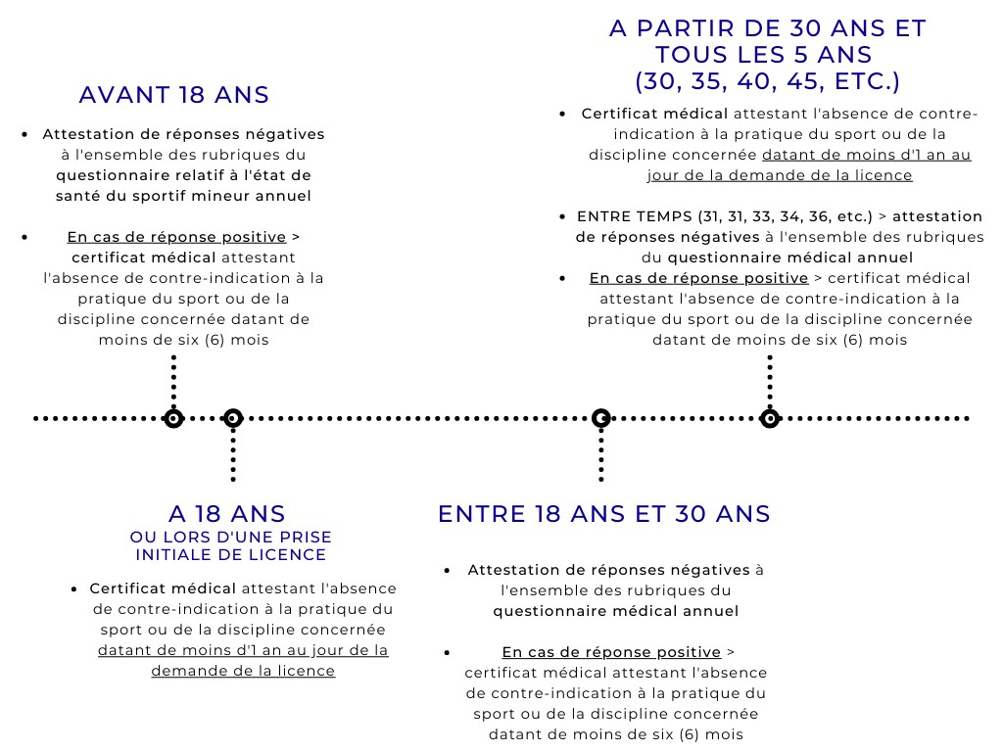
Le certificat médical (2/2)
Document à fournir :
Le licencié doit ramener au club uniquement l’attestation du questionnaire médical ou, dans les cas spécifiés ci-dessous, un certificat médical.
Saison 2025-2026

Slide 6



Les séances d’essai (Enfants & Adultes)
Ne prenez pas de risques : Utilisez LA CARTE DÉCOUVERTE
Couverture d'une assurance responsabilité civile
et accident corporel le temps des séances déclarées.
Bon pour 1 à 3 séances gratuites
Enfants et adultes
Essai du judo, le jujitsu ou le taïso.
Où trouver les explications ?
Page 20 du Guide du dirigeant
https://www.ffjudo.com/essayer-le-judo

Slide 7
Journées portes ouvertes
Vérifier les conditions sur le site fédéral avec le nouvel assureur AXA
Un club affilié peut réaliser une opération Journée portes ouvertes jusqu'à 10 journées dans la saison sportive (10 journées avec la possibilité de les regrouper sur 2 jours consécutifs au maximum). Pour que le club et les pratiquants non licenciés soient assurés, une déclaration doit obligatoirement être effectuée à l’ASSURANCE au plus tard 48 h avant la manifestation, précisant la date, les horaires, le lieu et le nombre approximatif de participants.
Où trouver les explications ?
Page 20 du Guide du dirigeant
https://www.ffjudo.com/affilier-un-club-a-la-ffjda

Slide 8

Le Pass’Sport à partir du 1er septembre jusqu’au 31 décembre 2025.
Soyez prêt pour utiliser le Pass’Sport dans votre compte Asso
Mettre à jour les « données » sur votre club.
Déposer l’attestation d’affiliation qui se trouve dans votre espace Extranet du club, rubrique « Documents du club »
Le Pass’Sport est une aide financière de 70€ pour s’inscrire dans un club
QUI EST CONCERNÉ en 2025 ?
Les jeunes de 14 à 17 ans bénéficiaires de l’Allocation de Rentrée Scolaire (ARS).
Les jeunes en situation de handicap
- de 6 à 19 ans bénéficiaires de l’Allocation d’Éducation de l’Enfant Handicapé (AEEH)
- de 16 à 30 ans bénéficiaires de l’Allocation aux Adultes Handicapés (AAH).
Les étudiants boursiers de moins de 28 ans bénéficiaires d’une bourse attribuée avant le 15 octobre 2025 : – bourse du CROUS (y compris l’aide annuelle) ; – bourse régionale pour une formation sanitaire ou sociale.
https://www.pass.sports.gouv.fr/v2/structures#communication-kit

Slide 9


L’affichage obligatoire dans le dojo
Les documents suivants doivent être affichés
Copie des diplômes et titres des personnes exerçant contre rémunération
Copie des cartes professionnelles* de ces mêmes personnes (ou attestations de stagiaires article R332- 5 du code du sport) * Les cartes professionnelles sont à renouveler tous les 5 ans
Copie de l’attestation du contrat d’assurance en responsabilité civile
Affichage des numéros d’urgence (article R322-4 du code du sport)
Affichage renforcé contre les violences : vous pouvez vous rapprocher de vos mairies ou autres collectivités gérant vos dojos pour l’affichage
Le décret n° 2025-435 du 16 mai 2025 impose d’afficher, dans les 6 mois à partir de la parution du décret, de manière visible, les dispositifs permettant de signaler, recueillir les témoignages, orienter et d’accompagner les victimes ou témoins. tél. 119 de l’enfance en danger, n° tél. 3018 pour les cyber-violences, 114 pour les personnes sourdes et malentendantes
Affiches et documents :
https://www.ffjudo.com/prevenir-les-derives
Kit de communication Signal-Sports https://www.sports.gouv.fr/media/9513/download
Où trouver les explications ? Page 24 du Guide du dirigeant

Slide 10
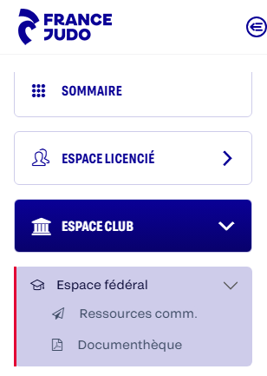
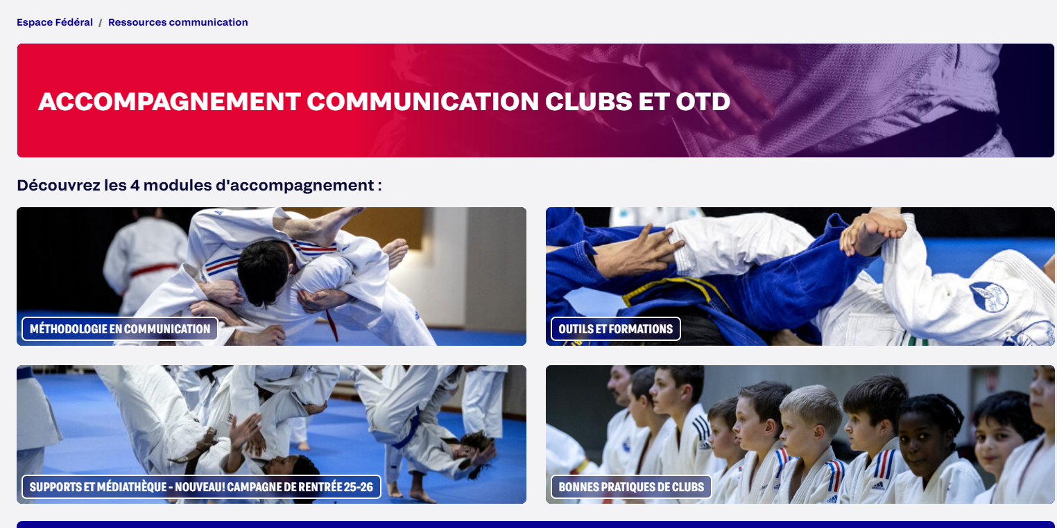
Découvrez la nouvelle campagne de rentrée 2025-2026 !

Slide 11
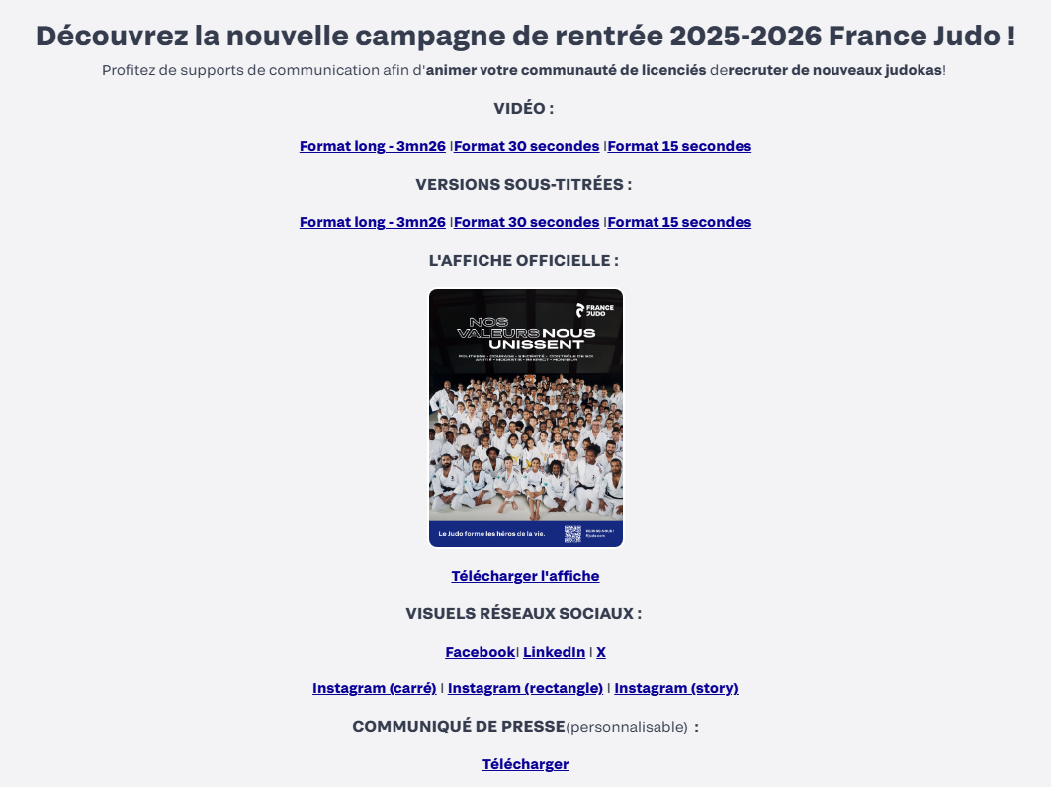
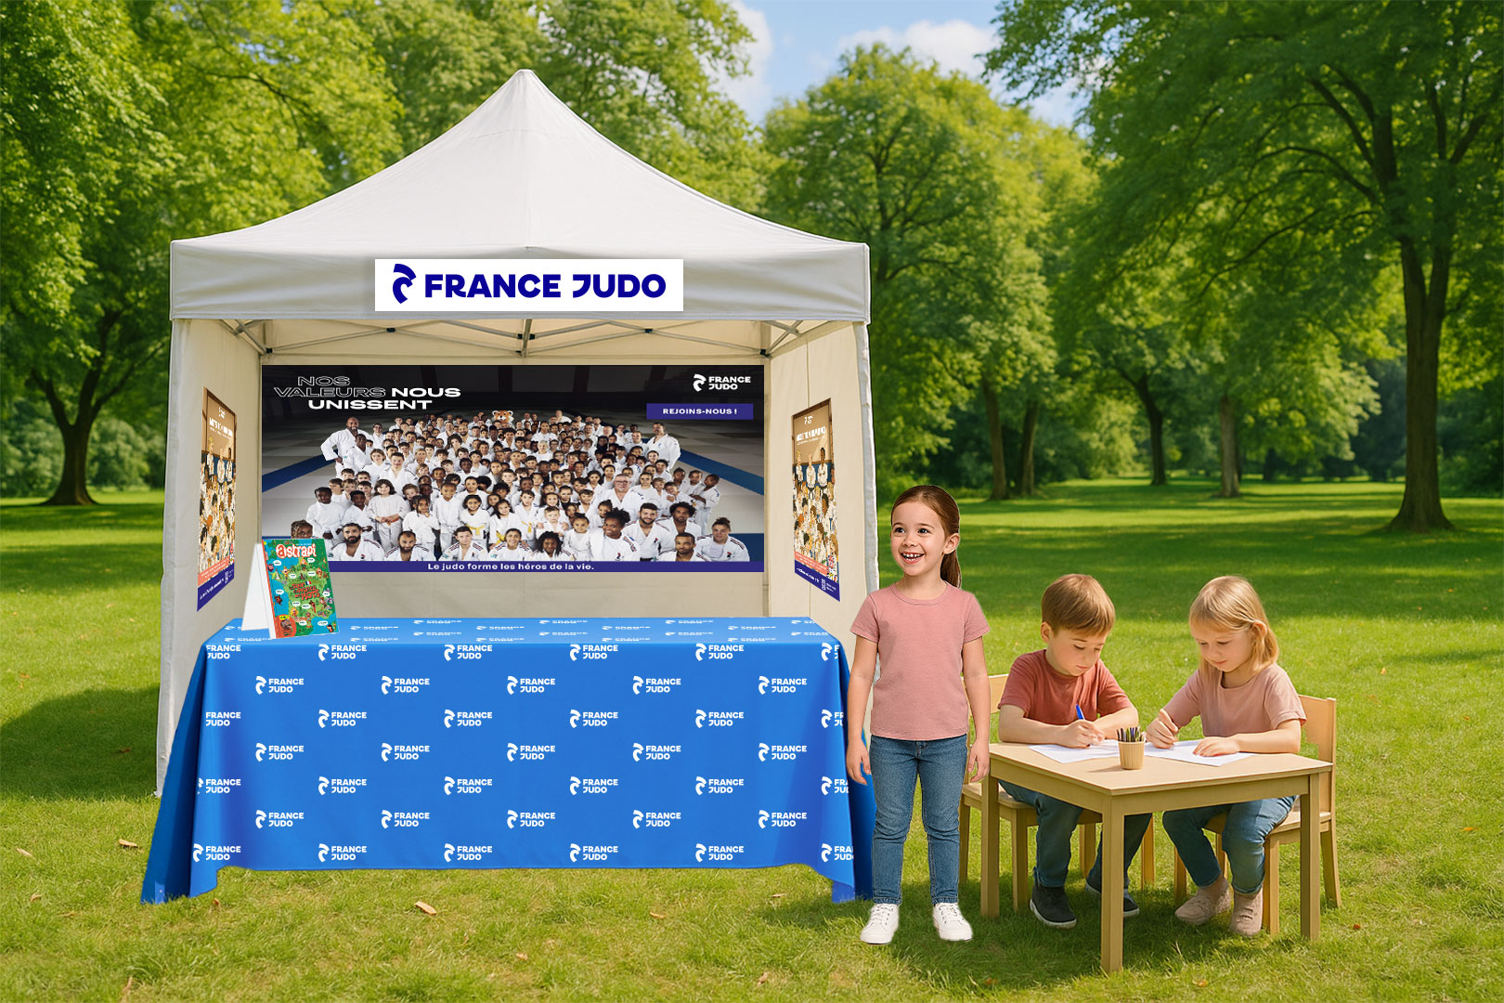
Découvrez la nouvelle campagne de rentrée 2025-2026 !
Et si je négociais une diffusion en salle de cinéma ?
Contenu du kit de rentrée :
1 fronton haut de tente
1 bâche fond de stand (150 x 100 cm, avec œillets)
1 affiche Kodomo (60 x 80 cm)
1 exemplaire du magazine Astrapi (27,5 x 20,5 cm)

Slide 12



Pour tous renseignements complémentaires, votre contact :
Comité Isère de Judo Jujitsu Kendo et Disciplines Associées
40, Avenue Marcelin BERTHELOT 38100 Grenoble
Tél. 07.49.17.70.92 Mail : secretariat.judo38@gmail.com
POUR UNE PROXIMITE AVEC LES CLUBS
TRES BONNE SAISON 2025/2026 A VOUS !
Jita Kyoei
Prospérité mutuelle

